Slide 1

金融機構資產規模、財務槓桿
與風險承擔之關係
金融機構管理課程期末報告
研究生：王士誠
指導教授：最關心學生的 薛博今 博士 日期：May 30, 2024

Slide 2
1
研究目的
4
結果討論
2
研究方法
5
結 論
3
研究結果

Slide 3
1
研究目的
4
結果討論
2
研究方法
5
結 論
3
研究結果

Slide 4
研究目的
本研究旨在探討規模效應與營運槓桿對臺灣金融機構（商業銀行、金融控股公司）的風險承擔影響，並觀察 2008 金融危機時期與 2021 COVID-19 疫情危機時期是否具顯著影響。
以公共政策之角度，本研究十分重要，因為金融機構之風險承擔行為將影響經濟環境的脆弱性與經濟成長。本研究變數涵蓋基本面、財務面及公司治理面，期可作為往後金融機構風險控制機制之參考。

Slide 5
文獻回顧
銀行規模與 Z-score 呈負向關係。
公司治理與 Z-score 呈正向關係，意味公司治理愈好，風險承擔愈少。
危機時期的虛擬變數表明，2007-2009年期間銀行風險很高。
假說一：金融機構資產規模與 Z-score 呈負向關係
假說二：金融機構之公司治理與 Z-score 呈正向關係
假說三：金融機構之營運槓桿與 Z-score 呈負向關係
假說四：金融危機時期對於 Z-score 具顯著負向影響
假說五：疫情危機時期對於 Z-score 具顯著負向影響
Notes:
公司治理的標準理論預測，治理較好的公司通過採用凈現值（NPV）為正的專案來增加公司價值。但是，這並不排除公司投資於具有風險現金流的專案的可能性。因此，只要有風險的項目能夠提高價值，就可能符合股東的利益。
期權理論（Black and Scholes， 1973， Merton， 1974）表明，在其他條件相同的情況下，期權的價值隨著標的資產的波動而增加。³由於公司的股東實質上持有以公司總價值為標的資產，以債務面值為行權價的看漲期權，因此公司的現金流波動越大，看漲期權的價值就越大。因此，普通股的價值隨著公司現金流的波動而增加。基於這些論點，我們可以預期有效的公司治理與風險承擔之間存在正相關關係。
這種關係可以朝著相反的方向發展。高管們有動力在短期內承擔過大的風險來獲利，即使他們沒有真正實現價值最大化。我們預計治理較好的金融機構會制定激勵措施和控制措施，以避免承擔對股東不利的風險。因此，我們應該看到有效的公司治理與風險承擔之間的負相關關係。由於這兩個相互矛盾的論點，公司治理對金融業風險承擔的影響仍然是一個經驗問題。如果良好的公司治理與銀行風險之間存在負相關關係，這將是政策制定者關注的重要工具。

Slide 6
1
研究目的
4
結果討論
2
研究方法
5
結 論
3
研究結果

Slide 7
研究方法
研究標的：臺灣 17 家商業銀行、14 家金融控股公司，共 460 筆資料
研究期間：2006–2022 年
設定其中 2007–2009 年為金融危機期間
2020–2022 年為 COVID-19 疫情危機期間
資料來源：Super Nice TEJ Database
變數數量：1 個應變數 Y；4 個自變數 X；
3 個控制變數；2 個虛擬變數

Slide 8
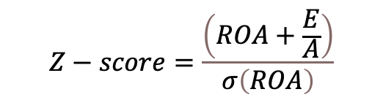
研究方法
應變數 Y
應變數為 Z-score，用以衡量風險承擔。
自變數 X 與控制變數
研究中的自變數包括資產規模、負債比率、董事持股、經理人持股
控制變數為稅後淨利、市帳值比、公司年齡
虛擬變數
研究中之虛擬變數包括是否於金融危機期間、是否於疫情危機期間
$$Z−score=\frac{\left(ROA+\frac{E}{A}\right)}{σ\left(ROA\right)}$$
其中$σ\left(ROA\right) 以包含取樣期間之前四季$ROA 計算標準差。

Slide 9
研究方法
VIF 值小於 10：表明變數之間的多重共線性問題不嚴重，可以保留在模型中。
VIF 值大於 10：表明變數之間存在嚴重的多重共線性，可能需要考慮移除該變數或使用其他方法處理共線性問題。
VIF 檢定
p-value 表示在虛無假設（即沒有異質變異數）的情況下，檢定統計量比觀測到的值更極端的概率。通常使用 0.05 作為顯著性水平。如果 p 值小於 0.05，則可以拒絕虛無假設，認為存在異質變異數，進行 Panel Data 分析。
Breusch-Pagan 檢定
Hausman 檢定
p-value 如果小於某個顯著性水平（0.05），則表示資料適合使用固定效應模型。

Slide 10
1
研究目的
4
結果討論
2
研究方法
5
結 論
3
研究結果

Slide 11
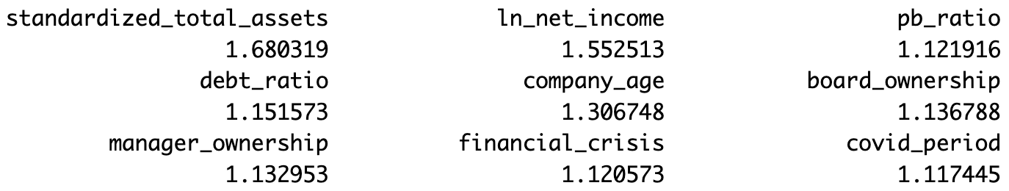
研究結果
Step 1. VIF 檢定
選取之變數 VIF 值皆小於 10，表示變數之間的多重共線性問題不嚴重，可以保留在模型中

Slide 12
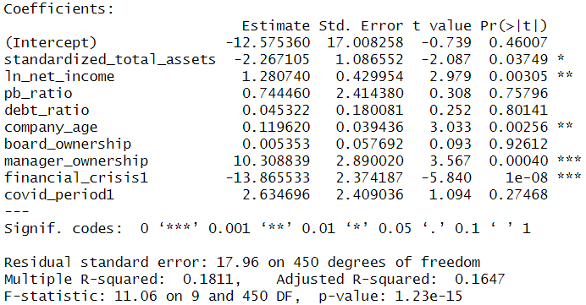
研究結果
Step 1. VIF 檢定

Slide 13

研究結果 Model 1
Step 2-1. Model 1 Breusch-Pagan 檢定
p-value 表示在虛無假設（即沒有異質變異數）的情況下，檢定統計量比觀測到的值更極端的概率。通常使用 0.05 作為顯著性水平。如果 p 值小於 0.05，則可以拒絕虛無假設，認為存在異質變異數。

Slide 14
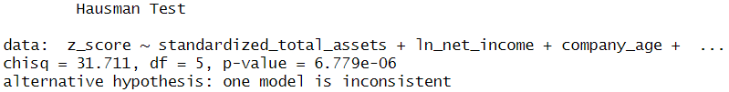
研究結果 Model 1
Step 2-1. Model 1 Hausman 檢定
p-value 如果小於某個顯著性水平（0.05），則表示資料適合使用固定效應模型。

Slide 15
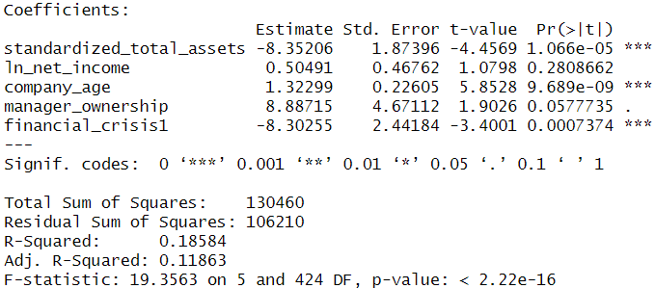
研究結果 Model 1
Step 3-1. Model 1 固定效應模型分析

Slide 16

研究結果 Model 2
Step 2-2. Model 2 Breusch-Pagan 檢定
p-value 表示在虛無假設（即沒有異質變異數）的情況下，檢定統計量比觀測到的值更極端的概率。通常使用 0.05 作為顯著性水平。如果 p 值小於 0.05，則可以拒絕虛無假設，認為存在異質變異數。

Slide 17

研究結果 Model 2
Step 2-2. Model 2 Hausman 檢定
p-value 如果小於某個顯著性水平（0.05），則表示資料適合使用固定效應模型。

Slide 18
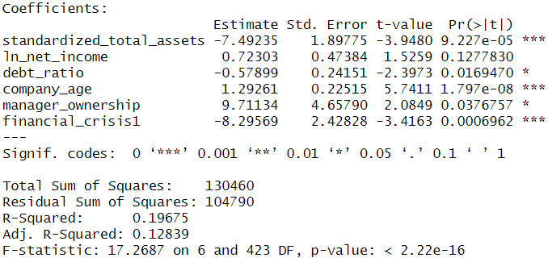
研究結果 Model 2
Step 3-2. Model 2 固定效應模型分析

Slide 19

研究結果 Model 3
Step 2-3. Model 3 Breusch-Pagan 檢定
p-value 表示在虛無假設（即沒有異質變異數）的情況下，檢定統計量比觀測到的值更極端的概率。通常使用 0.05 作為顯著性水平。如果 p 值小於 0.05，則可以拒絕虛無假設，認為存在異質變異數。

Slide 20

研究結果 Model 3
Step 2-3. Model 3 Hausman 檢定
p-value 如果小於某個顯著性水平（0.05），則表示資料適合使用固定效應模型。

Slide 21
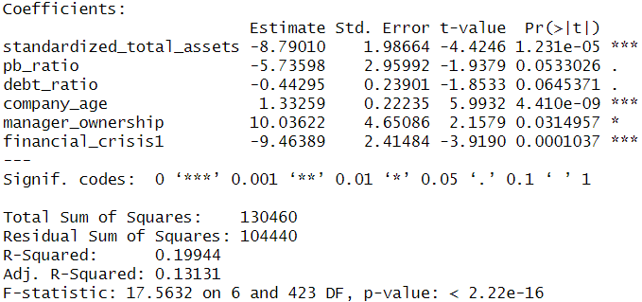
研究結果 Model 3
Step 3-3. Model 3 固定效應模型分析

Slide 22
1
研究目的
4
結果討論
2
研究方法
5
結 論
3
研究結果

Slide 23
結果討論
假說一：金融機構資產規模與 Z-score 呈負向關係
假說二：金融機構之公司治理與 Z-score 呈正向關係
假說三：金融機構之營運槓桿與 Z-score 呈負向關係
假說四：金融危機時期對於 Z-score 具顯著負向影響
假說五：疫情危機時期對於 Z-score 具顯著負向影響

Slide 24
1
研究目的
4
結果討論
2
研究方法
5
結 論
3
研究結果

Slide 25
結論
本研究探討了臺灣金融機構（商業銀行、金融控股公司）資產規模、財務槓桿與風險承擔之間的關係，並特別關注了 2008 年金融危機與 2021 年 COVID-19 疫情危機時期對金融機構風險承擔的影響。
資產規模與風險承擔：研究結果表明，金融機構的資產規模與Z-score呈負向關係，意味著資產規模越大，風險承擔越高。
公司治理與風險承擔：良好的公司治理對風險承擔有正向影響，即公司治理愈完善，風險承擔愈少。
財務槓桿與風險承擔：營運槓桿與Z-score呈負向關係，顯示出較高的財務槓桿會增加風險承擔。
金融危機影響：金融危機時期對金融機構的風險承擔有顯著的負向影響，這反映出危機期間金融機構面臨的風險顯著增加。
本研究的發現對公共政策制定具有重要意涵。監管機構應加強對大型金融機構的監控，特別是在危機期間。此外，改善公司治理結構可以有效降低金融機構的風險承擔，從而提升金融體系的穩定性。

Slide 26
Thanks!

